Slide 1
Uso de Librerías Objective-c en Xamarin.iOS
Alejandro Ruiz – Microsoft & Xamarin MVP, CTO @ Xamarinos
alejandro@alejandroruizvarela.com
Humberto Jaimes – Microsoft & Xamarin MVP
humberto@humbertojaimes.net

Slide 2
Conceptos básicos
.h -> Definiciones
.m -> implementaciones
Protocolos <-> Interfaces o clases abstractas

Slide 3
Conceptos básicos
Static Library <-> Class Library (DLL)
Framework <-> DLL con recursos
CocoaPod <-> Paquete Nuget
.xcodeproj<-> .sln .csproj

Slide 4
Binding
Es un tipo de proyecto mediante el cual podremos exponer codigo Obj-C / Swift embebido en un .framework o .a

Slide 5
3 pasos para exponer una librería nativa a Xamarin
Escribir la definición de la API en C# esto se logra mediante el uso de atributos y definiciones de interfaces.*
Una vez teniendo la definición escrita es momento de compilarla mediante el uso de un proyecto tipo binding o mediante la linea de comando.
Una vez que tengamos el ensamblado del binding, ahora puedes usarlo y añadirlo como referencia a tu proyecto Xamarin.iOS.
*Este paso puede ser automatizado mediante el uso de la herramienta Objective Sharpie.

Slide 6
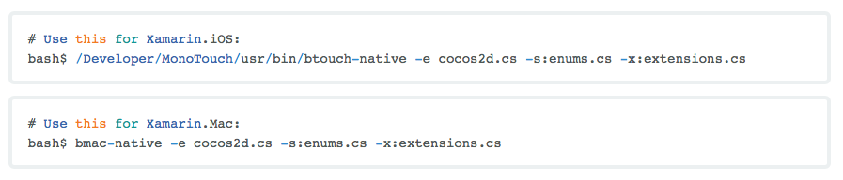
Generar binding por linea de comando.
Se realiza mediante el comando btouch-native para Xamarin.iOS y bmac-native para Mac

Slide 7
Proyecto Binding
Es un tipo de proyecto que se puede generar desde Xamarin Studio o Visual Studio(solo iOS) para poder editar y compilar de manera sencilla.

Slide 8
Como funcionan los bindings
Es posible usar atributos [Register], [Export] y Obj-C Selectors juntos para poder exponer los tipos de Obj-C

Slide 9
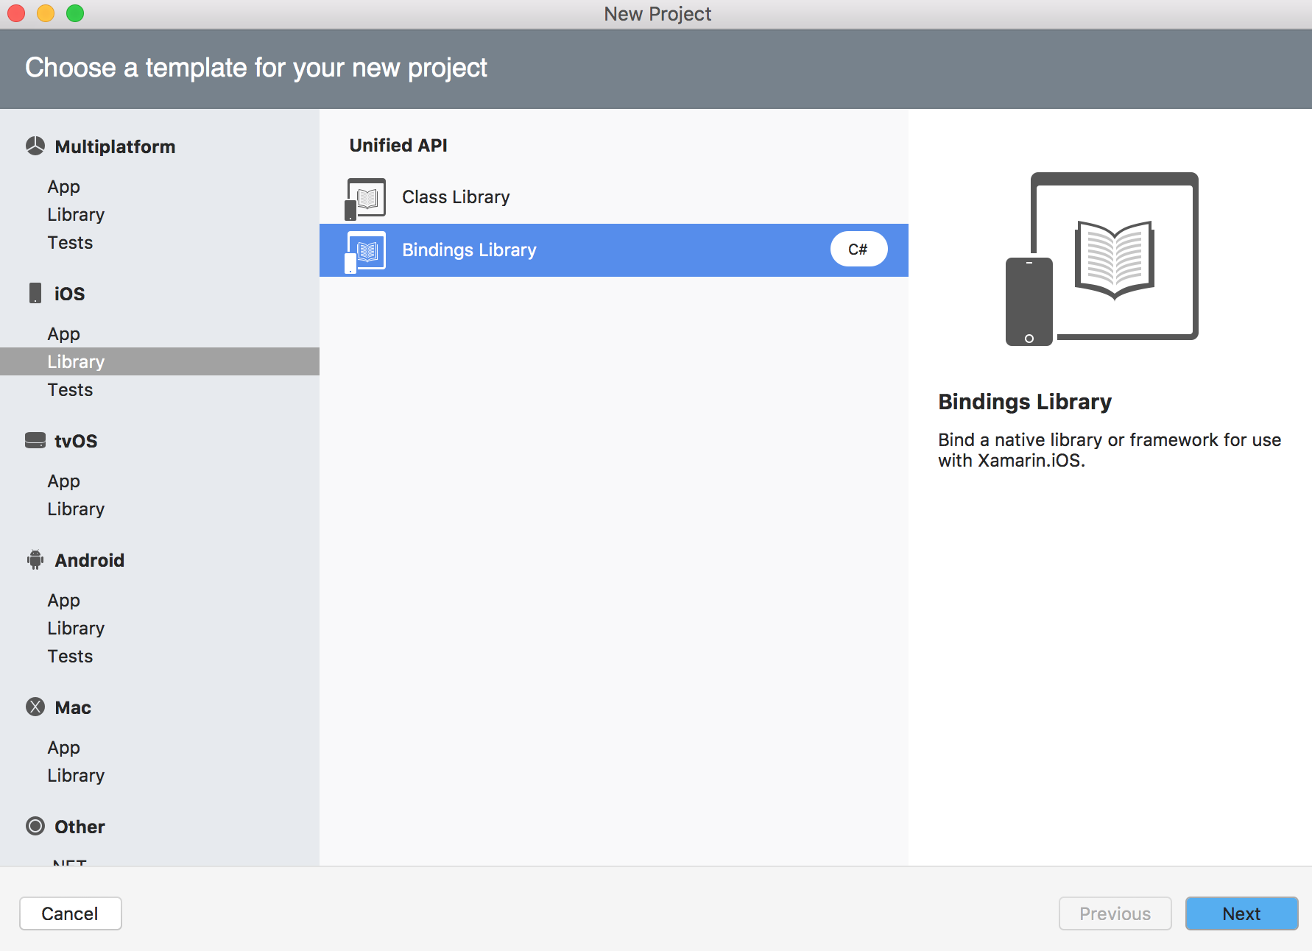
Como crear un proyecto

Slide 10
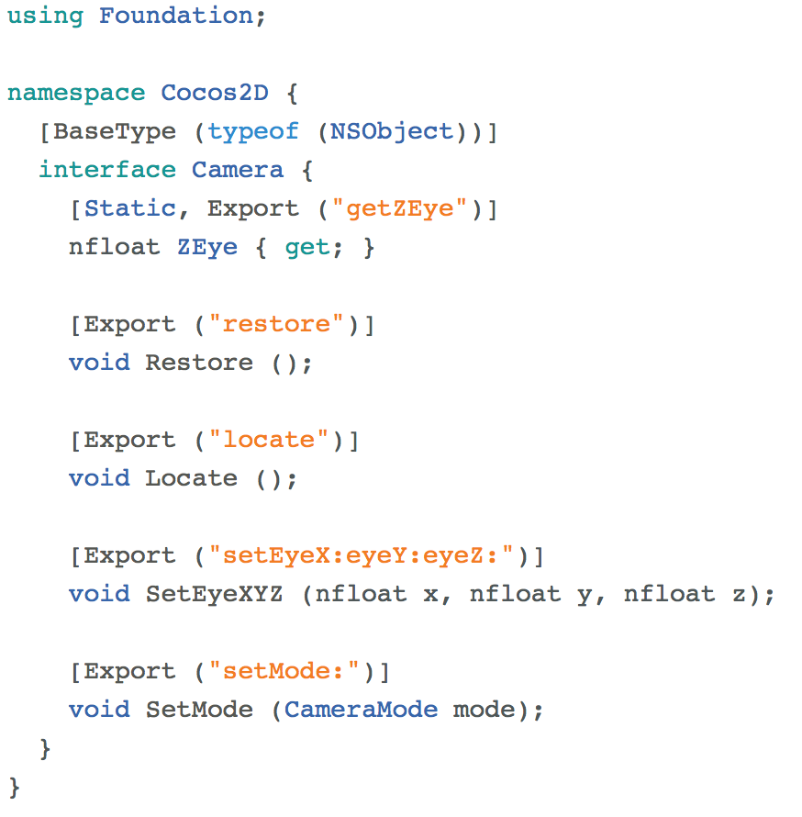
Exponiendo la API

Slide 11
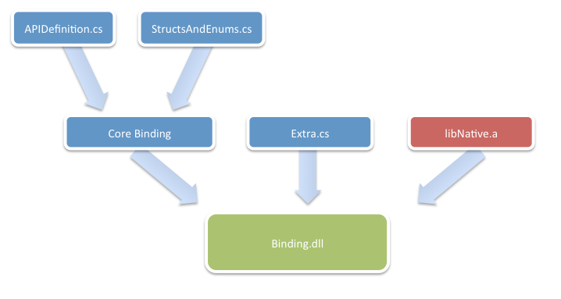
Estructura de ensamblado tipo binding

Slide 12
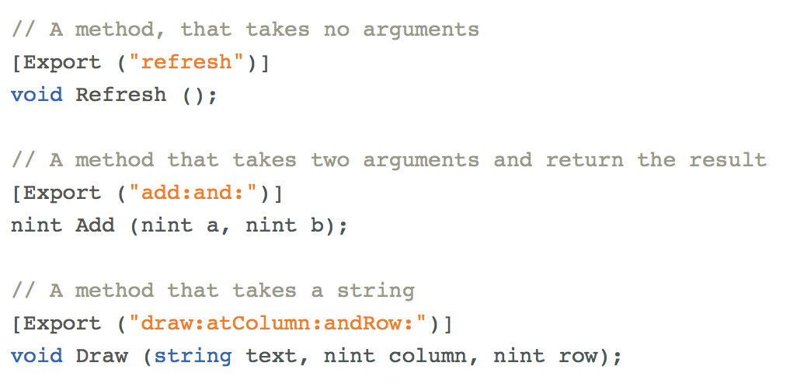
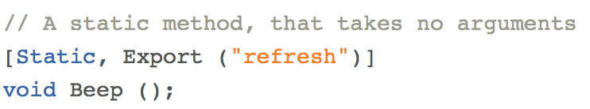
Ejemplos de exposición de API
Métodos

Slide 13
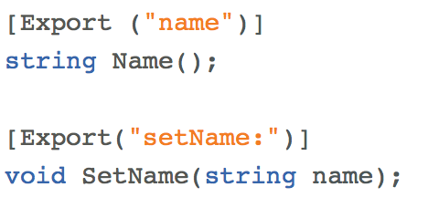
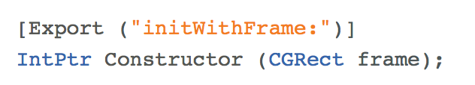
Ejemplos de exposición de API
Propiedades
Constructores

Slide 14
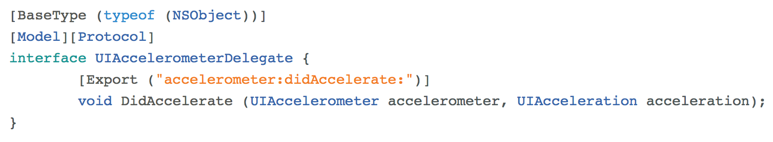
Ejemplos de exposición de API
Protocolos

Slide 15
Binding
Crear un API Definition
Crear el proyecto de Binding
Utilizar el resultado del proyecto de binding en nuestras apps

Slide 16
Objective Sharpie
Es una línea de comandos que ayuda a los desarrolladores con el paso del proceso de crear una definición
https://download.xamarin.com/objective-sharpie/ObjectiveSharpie.pkg

Slide 17
Objective Sharpie
Proyecto
CocoaPod
Objective Sharpie
ApiDefinition
.h
StructsAndEnums
Framework
sharpie verify-docs

Slide 18
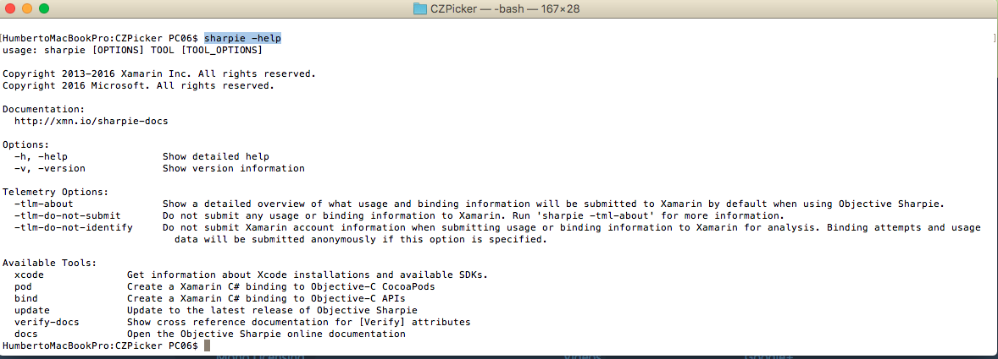
Objective Sharpie -Help

Slide 19
Ejemplo Binding Proyecto Xcode https://goo.gl/QRnzeP

Slide 20
Ejemplo Binding Librería Pod https://goo.gl/QRnzeP

Slide 21
Ejemplo Binding Customizado Librería Estática https://goo.gl/QRnzeP

Slide 23
Referencias
Bindings iOS:
https://developer.xamarin.com/guides/cross-platform/macios/binding/

Slide 24
Gracias, ¿Preguntas?
Alejandro Ruiz / Humberto Jaimes
Uso de Librerias Objective-C en Xamarin.iOS
alejandro@alejandroruizvarela.com - humberto@humbertojaimes.net
@alejandroruizva - @HJaimesDev
http://alejandroruizvarela.blogspot.com -
http://hjr.com.mx

